Slide 1

尽本职
守本色
求本源

Slide 2
一、履职尽责是工作本职
开单
履职尽责
规范规矩
验收
下单
结算

Slide 3
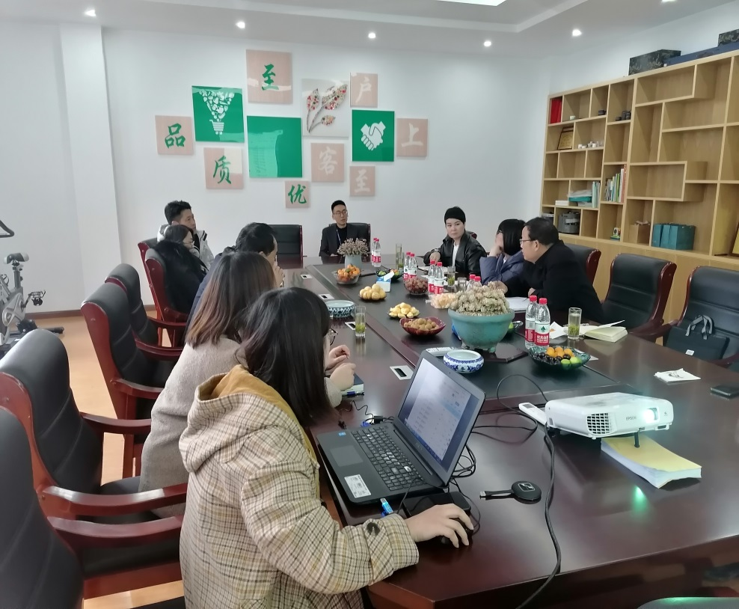
结算环节问题清单
不及时对账，不按合同付款，平时送货单不及时核对，造成月底对账难，学校有责任，配送企业也有责任。工作拖拉推诿，学校欠企业，企业欠上游供应商。长期拖欠货款影响正常配送，给食品安全工作带来很大风险隐患，严重影响教育形象。

Slide 4
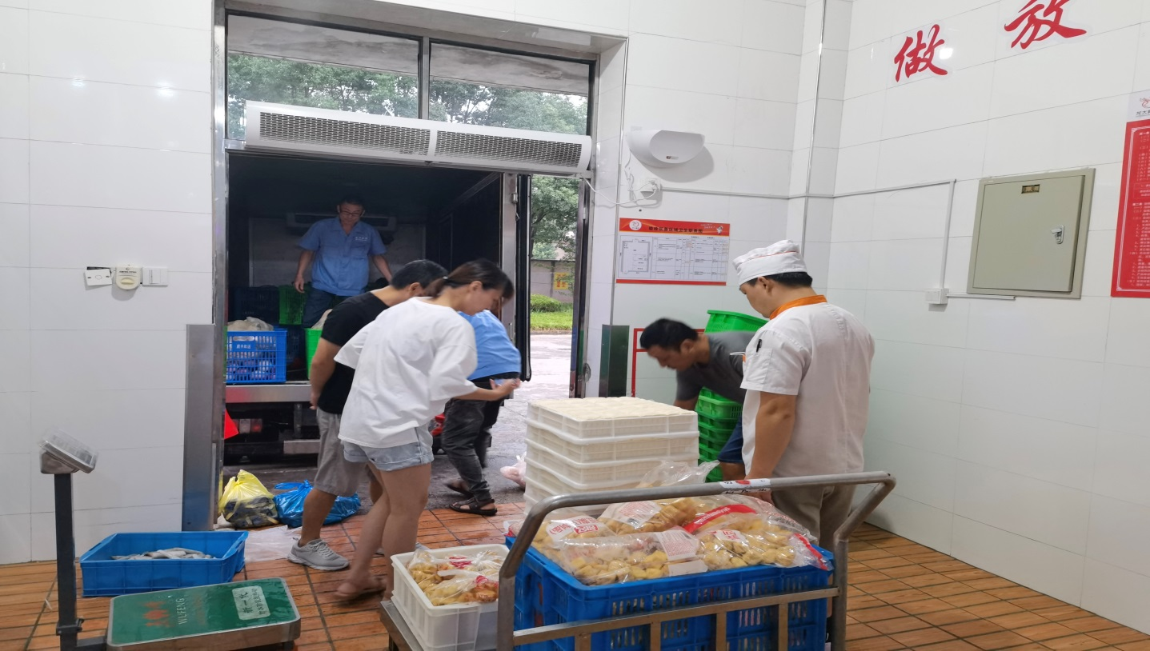
验收环节问题清单
不认真验收，开只眼闭只眼，故意放水；超标准验收，不熟悉业务，或者是故意刁难。为什么要故意刁难，这个意思，大家都懂的。

Slide 5

下单环节问题清单
不按时下单，漏单改单时有发生。不按时改单补单。原因有两种：下单员责任性不强，开单员没有及时提供菜单。

Slide 6

开单环节问题清单
菜单开得不科学、不合理，没有均衡使用餐标，荤蔬搭配不均衡，过多使用冻品、油炸食品，影响学生营养均衡；漏单、改单时有发生；故意刁难配送企业，迫使企业上门意思意思；更严重的是拿上游供应商劳务费，倾向性开单，谁给钱就吃谁的菜、谁给得钱多就多吃谁的菜。

Slide 7
二、廉洁自律是素质本色
侵害家长利益
返点促销
损害学生健康
违纪违法
伤害教育形象

Slide 8
三、两项安全是配送本源
抓质量
保障食品安全
抓台账
抓卫生
保障人身安全
健全规章制度
加强思想教育
强化日常监管

Slide 9
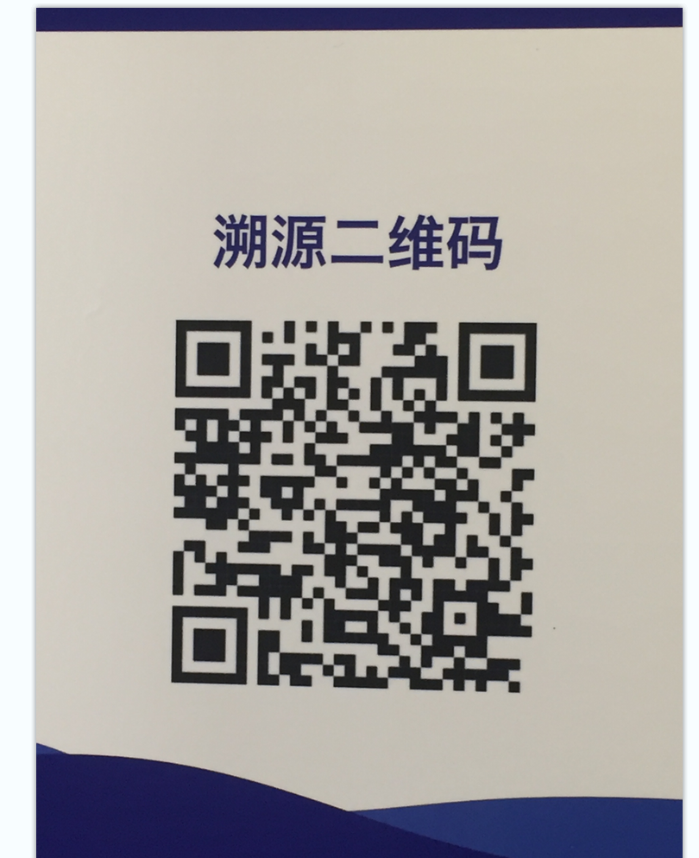
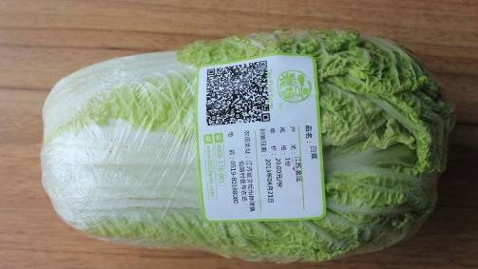
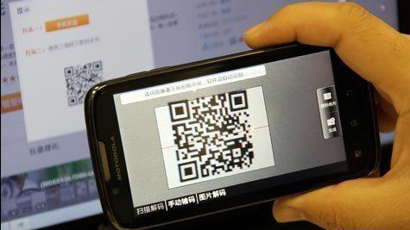
履职尽责是工作本职
廉洁自律是素质本色
两项安全是配送本源

